Slide 1




library(dplyr)
rladies_global %>%
filter(city == 'Buenos Aires')
Ladies Buenos Aires
Romina Mendez
@r0mymendez

Slide 2
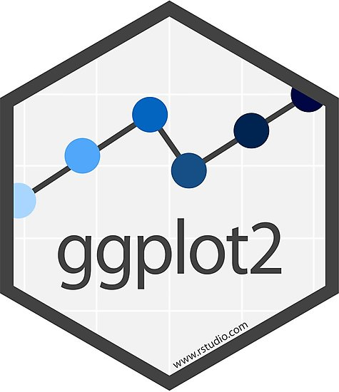
GGPLOT2
library(ggplot2)
El paquete ggplot2 utiliza un enfoque altamente modular para los gráficos, que le permite construir y personalizar las gráficas más fácilmente.
El paquete fue creado por Hadley Wickham, quien también escribió ggplot2: Elegant Graphics for Data Analysis (Springer, 2009). Dicho libro explica el paradigma detrás de ggplot2 y cómo usar las funciones del paquete.

Slide 3
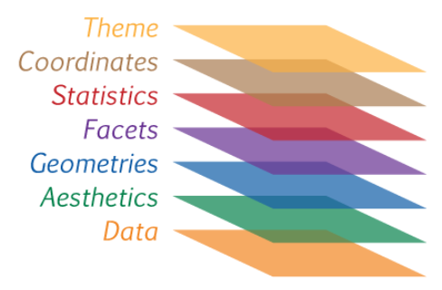
GGPLOT2: CAPAS
Las capas de una gráfica ggplot pueden ser las siguientes:

Slide 4
GGPLOT2: CAPAS
Cada capa tiene una funcionalidad diferentes que se van adicionando para poder realizar la gráfica:
DATA: Es la primer capa y se define el set de datos que se va utilizar
AESTHETICS: En la siguiente capa nos permite especificar las características, las columnas (es decir, la dimensión) que queremos trazar.
Observación: estas dos capas no grafican nada, solo realizan la selección de los datos y los ejes.
GEOMETRICS: En esta capa definimos las formas que pretendemos usar para presentar los datos usando ggplot. Después de agregar esta capa, el ggplot sabe cómo mostrar los datos.

Slide 5
GGPLOT2: CAPAS
Cada capa tiene una funcionalidad diferentes que se van adicionando para poder realizar la gráfica:
FACETS: En esta capa se permite poder realizar varios gráficos generando una agrupación en base a una variable categórica.
STATISTICS: En esta capa se pueden agregar alguna medida estadísticas a un gráfico.
COORDINATES: A menudo se usa para aplicar el límite en el eje x o el eje y para jugar con la relación x vs y, por lo tanto, personalizar la imagen según sea necesario.
THEME: En esta capa se permite aplicar diferentes estilos, los mismos se pueden personalizar pero ggplot2 tiene algunos definidos en funciones.

Slide 6
{ Ahora vamos a crear nuestro primer gráfico con
ggplot2 }
y
x

Slide 7
{ En primer lugar creamos las capas de datos y de estéticas }
library(ggplot2)
library(reshape2)
df.tips=tips
ggplot( df.tips , aes(x=total_bill , y=tip) )
aesthetics
Dataset

Slide 8
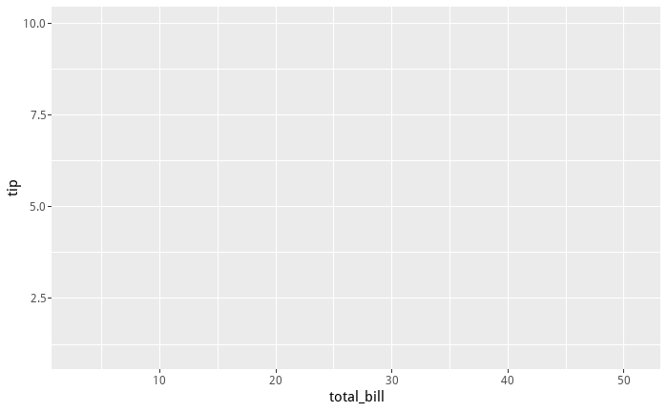

Slide 9
{ Ahora agreguemos la siguiente capa, que es el tipo de gráfico a realizar }
library(ggplot2)
library(reshape2)
ggplot( df.tips , aes(x=total_bill , y=tip) ) +
geom_point()
geometria o tipo de grafico

Slide 10
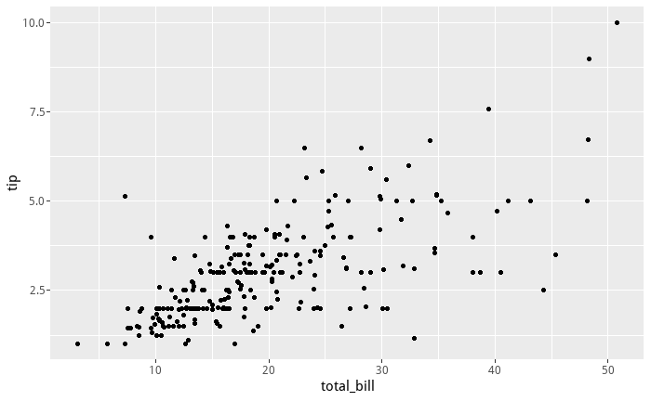

Slide 11
{ Podemos agregar las leyendas de títulos, subtítulos, pie y ejes a nuestro gráfico }
library(ggplot2)
library(reshape2)
ggplot( df.tips , aes(x=total_bill , y=tip) ) +
geom_point() +
labs ( title='Mi primer gráfico',
subtitle='El gráfico fue realizado con ggplot2 y reshape2',
x='Total de Factura',
y='Propinas',
caption='Este gráfico fue realizado en el meetup de RLadies’)
)

Slide 12
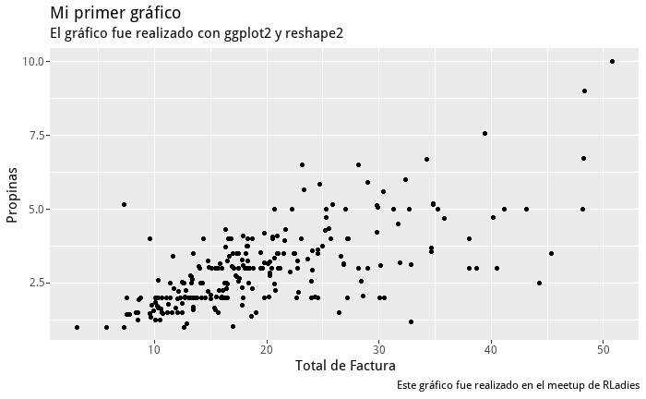

Slide 13
{ Ahora podemos cambiar el tamaño y pintar nuestros puntos en base a otra variable}
library(ggplot2)
library(reshape2)
ggplot( df.tips ,aes(x=total_bill,y=tip, color=sex) )+
geom_point ( size=3 )+
labs(title='Mi primer gráfico',
subtitle='El gráfico fue realizado con ggplot2 y reshape2',
x='Total de Factura',
y='Propinas',
caption=paste0('Este gráfico fue realizado en el meetup de RLadies')
)

Slide 14
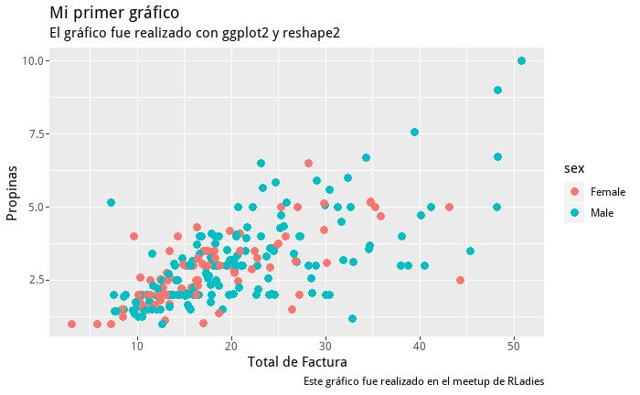

Slide 15
{ Ggplot2 nos permite agregar más de un tipo de geometría, en este caso utilizaremos geom_line }
library(ggplot2)
library(reshape2)
ggplot(tips,aes(x=total_bill,y=tip, color=sex) ) +
geom_point ( size=3 ) +
geom_line ( color=’blue’ ) +
labs(title='Mi primer gráfico',
subtitle='El gráfico fue realizado con ggplot2 y reshape2',
x='Total de Factura',
y='Propinas',
caption='Este gráfico fue realizado en el meetup de RLadies')

Slide 16
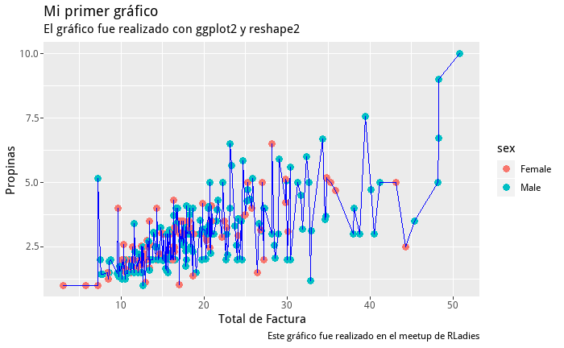

Slide 17
{ Otra capa que podemos modificar fácilmente es la de theme y permite personalizar aún más nuestro gráfico}
library(ggplot2)
library(reshape2)
ggplot(tips,aes(x=total_bill,y=tip, color=sex) ) +
geom_point ( size=3 ) + geom_line ( color=’blue’ ) +
labs(title='Mi primer gráfico',
subtitle='El gráfico fue realizado con ggplot2 y reshape2',
x='Total de Factura',
y='Propinas',
caption='Este gráfico fue realizado en el meetup de RLadies') +
theme_minimal()

Slide 18
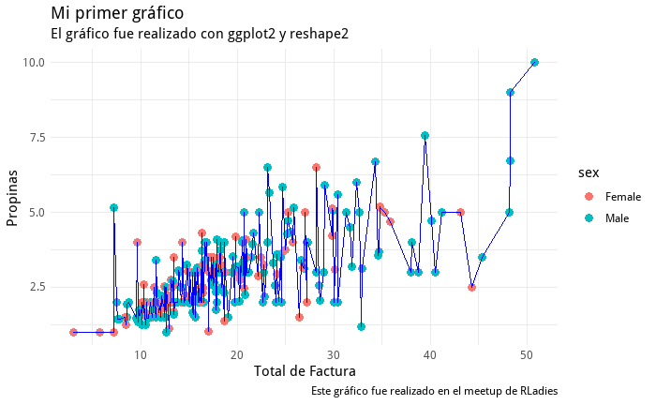

Slide 19
{ La capa denominada facet permite crear paneles para dividir datos y poder hacer comparativas de los mismos }
library(ggplot2)
library(reshape2)
ggplot(tips,aes(x=total_bill,y=tip, color=sex) ) +
geom_point ( size=3 ) + geom_line ( color='blue') +
labs(title='Mi primer gráfico',
subtitle='El gráfico fue realizado con ggplot2 y reshape2',
x='Total de Factura',
y='Propinas',
caption='Este gráfico fue realizado en el meetup de RLadies') +
theme_minimal () +
facet_wrap (.~day)

Slide 20
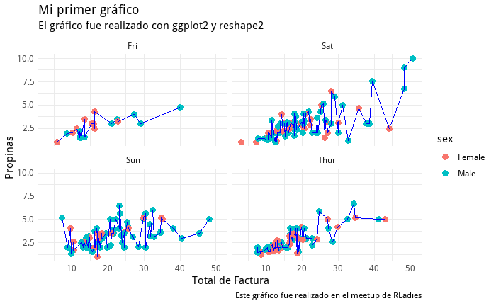

Slide 21
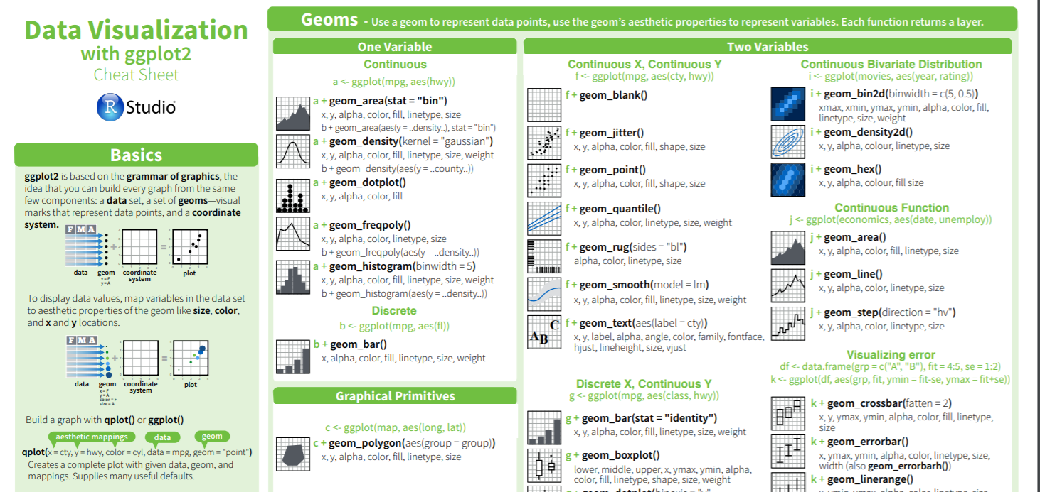
{ Ggplot2 Cheat Sheet }
https://www.rstudio.com/wp-content/uploads/2015/03/ggplot2-cheatsheet.pdf

Slide 22
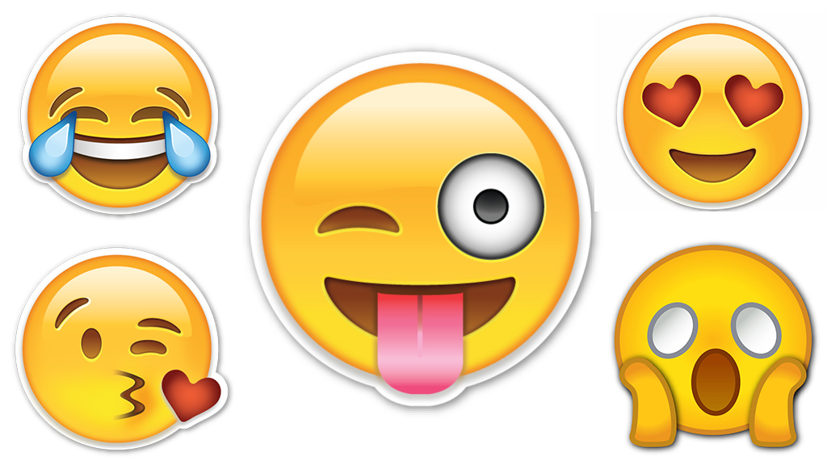
EMOJIS

Slide 23





Emojifont
{ Para comenzar a utilizar emojis debemos buscar con alguna descripción los emojis, para lo cual utilizamos la función search_emoji() }
library(emojifont)
# Buscar emojis
search_emoji('smile')
## [1] "smiley" "smile" "sweat_smile" "smiley_cat" "smile_cat"

Slide 24
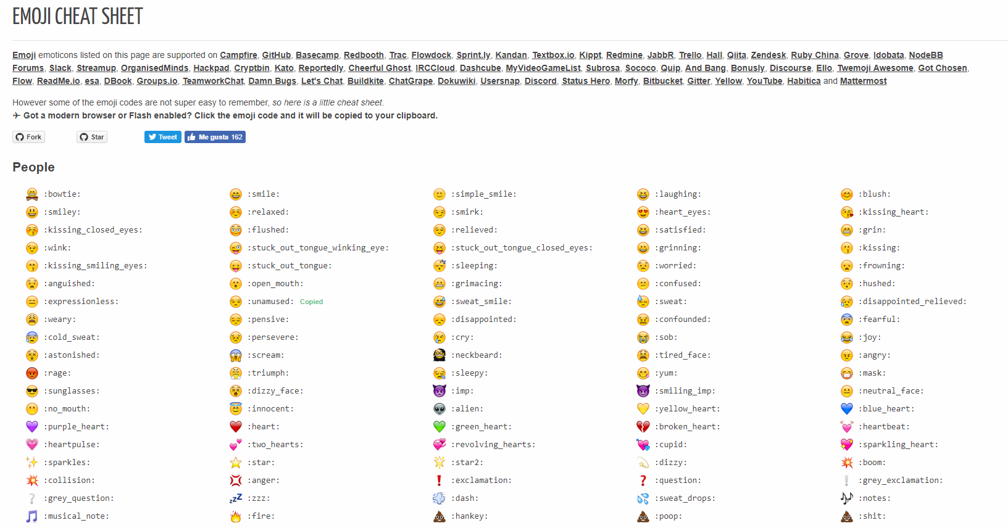
Emojifont
{ Otra opción es buscar en la cheat sheet de emoji el alias }
https://www.webfx.com/tools/emoji-cheat-sheet/

Slide 25
Emojifont
{ Una vez seleccionado el alias, utiliza la función emoji para retornar el valor unicode }
library(emojifont)
search_emoji('smile')
## [1] "smiley" "smile" "sweat_smile" "smiley_cat" "smile_cat"
emoji('smiley_cat')
"\U0001f638"

Slide 26
Emojifont
{ Ahora vamos hacer gráficos con EMOJIS! }

Slide 27
Emojifont
{ Necesitamos generar una columna en el dataset con el valor unicode del emoji seleccionado }
library(ggplot2)
library(reshape2)
library(emojifont)
tips=tips
tips$emoji=emoji("heart")
ggplot(tips,
aes(x=total_bill,y=tip,color=sex,label=emoji))+
geom_point()+
geom_text(family="EmojiOne", size=12,show.legend = F) +
labs(title='Mi primer gráfico',
x='Total de Factura',
y='Propinas')
)

Slide 28
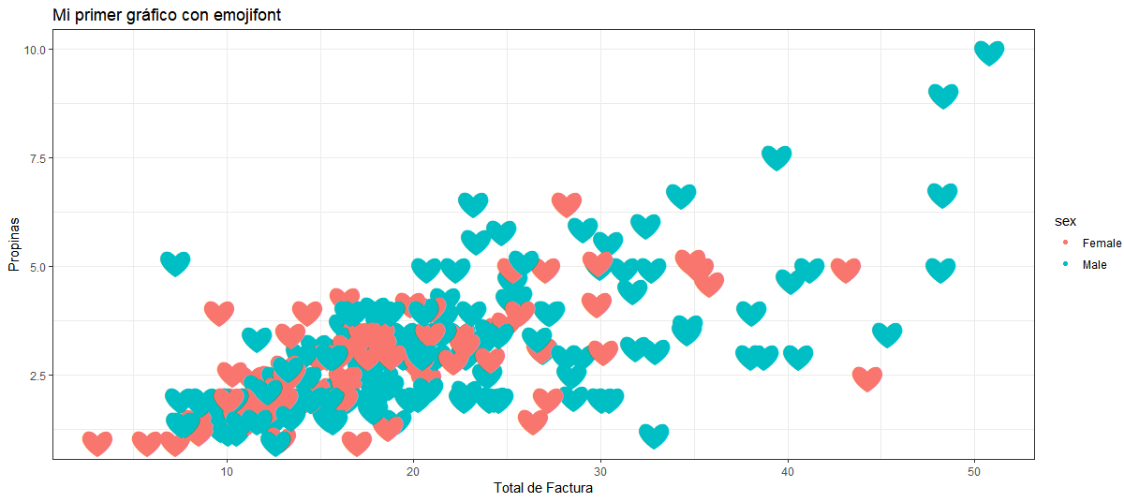
Emojifont

Slide 29


Emojifont
{ También podemos utilizar varios emoji en base al valor de una variable, utilizando la función ifelse() }
tips$emoji=ifelse(tips$sex=='Female',
emoji('girl'),
emoji('girl')
)
True
False

Slide 30
Emojifont
{ Ahora nuevamente generemos nuestro gráfico y veamos que la función va a graficar dos tipos diferentes de emoji en base al valor de la variable }
ggplot(tips,
aes(x=total_bill,y=tip,color=sex,label=emoji))+
geom_point()+
geom_text(family="EmojiOne", size=12,show.legend = F) +
labs(title='Mi primer gráfico',
x='Total de Factura',
y='Propinas'))

Slide 31

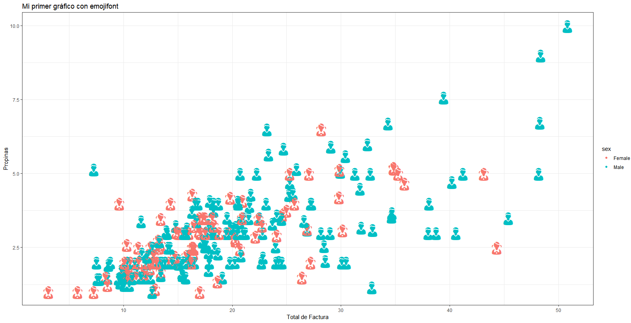

Emojifont

Slide 32


Plotly es un paquete open source te permite crear gráficos interactivos en javascript.
Asimismo nos permite convertir fácilmente graficos ggplot a su versión interactiva en plotly, solo utilizando la funcion ggplotly().
Para más información:
https://plotly-r.com/index.html
https://plot.ly/r/

Slide 33

PLOTLY
library(ggplot2)
library(reshape2)
library(plotly)
p= ggplot(tips,aes(x=total_bill,y=tip,color=sex))+
geom_point(size=3)+
geom_line( color='blue' )+
theme_minimal() +
labs(title='Mi primer gráfico',
subtitle='El gráfico fue realizado con
ggplot2 y reshape2',
x='Total de Factura',
y='Propinas') +
facet_wrap(.~day)
ggplotly(p)

Slide 34
¡¡Muchas Gracias!!

